Slide 1
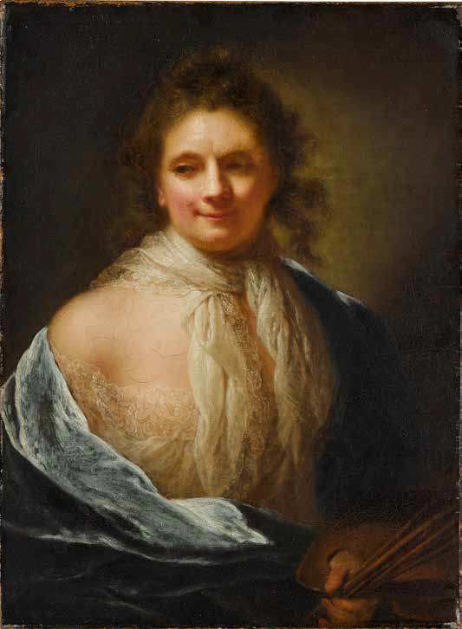
Anna Dorothea Therbusch (1721–1782): Aktmalerei, Autorschaft und Geschlechtergrenzen im Kunstbetrieb des 18. Jahrhunderts
Kurs: Langes 18. Jahrhundert (040638)
Dozentin: Prof. Dr. Stephanie Marchal
Referentin: Malea Steuer
Kunsthistorisches Institut der Ruhr-Universität Bochum
16.12.2025
Abb.1: Anna Dorothea Therbusch, Selbstbildnis, um 1761, Öl auf Leinwand, 66 x 49 cm, Staatsgalerie Stuttgart

Slide 2
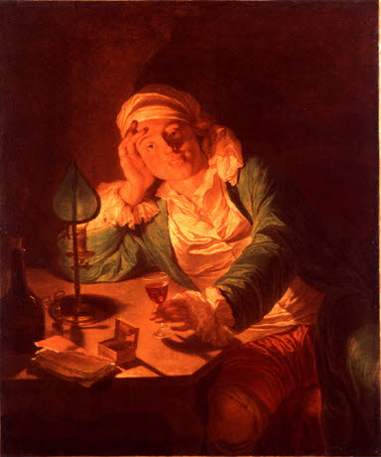
Abb.2: Anna Dorothea Therbusch, Un homme, le verre à la main, éclairé d'une bougie, um 1765-1769, Öl auf Leinwand, 108,5 x 91,3 cm, École nationale supérieure des Beaux-Arts de Paris

Slide 3
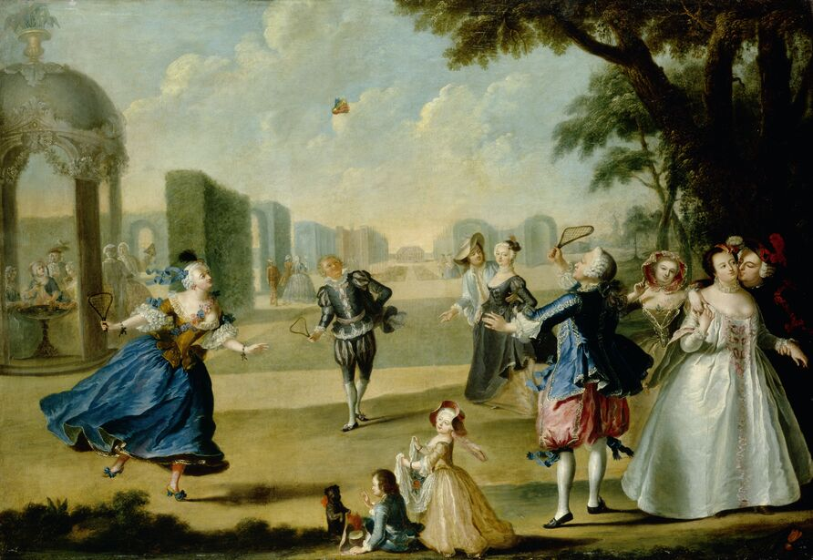
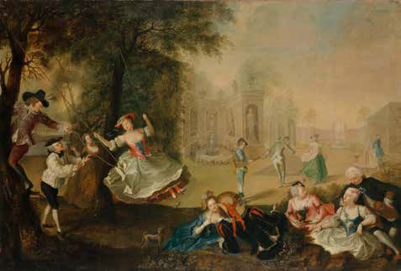
Abb.3: Anna Dorothea Therbusch, Das Federballspiel, 1741, Öl auf Leinwand, 104 x 153 cm, Rheinsberger Schloss
Abb.4: Anna Dorothea Therbusch, Die Schaukel, um 1741, Öl auf Leinwand, 104 x 184 cm, Rheinsberger Schloss

Slide 4
Abb.5: Anna Dorothea Therbusch, Selbstbildnis, um 1761, Öl auf Leinwand, 66 x 49 cm, Staatsgalerie Stuttgart

Slide 5
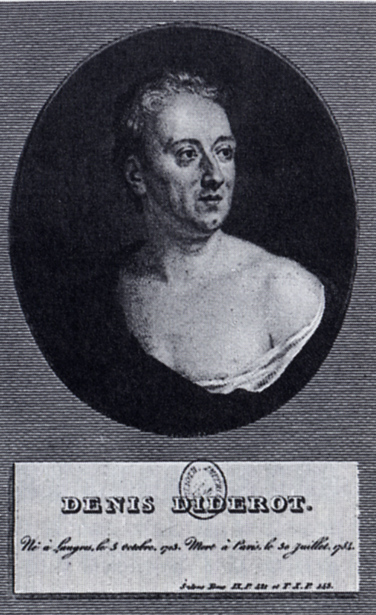
Abb.6: Anna Dorothea Therbusch, Grafik des Porträts von Denis Diderot, um 1765-1769

Slide 6
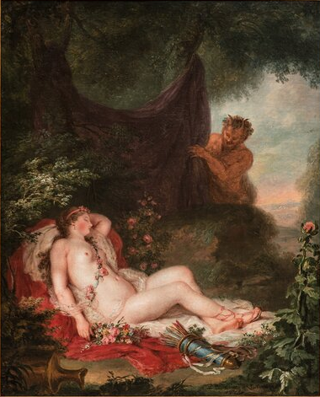
Abb.7: Anna Dorothea Therbusch, Jupiter und Antiope, um 1765-1769, Öl auf Leinwand, 87 x 71 cm, Stiftung Stadtmuseum Berlin

Slide 7
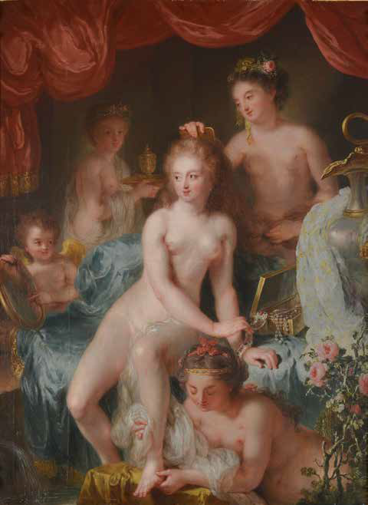
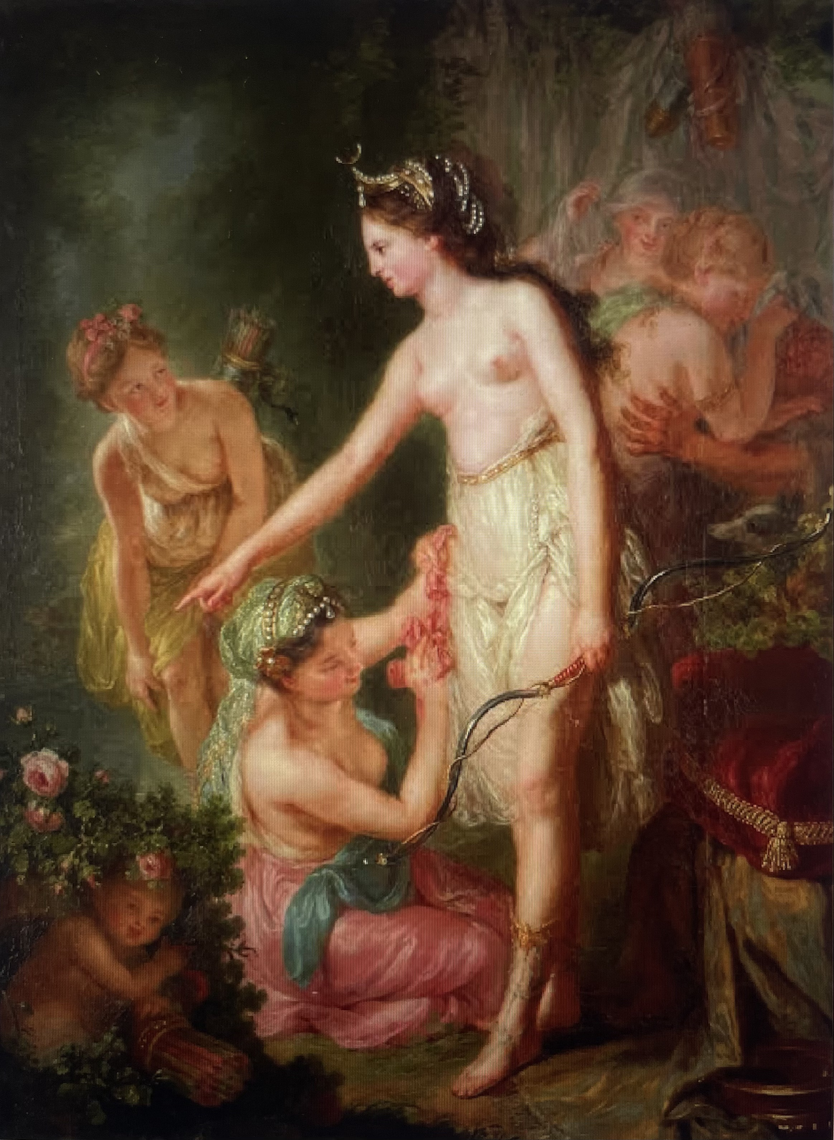
Abb.8: Anna Dorothea Therbusch, Toilette der Venus, um 1772. Öl auf Leinwand, 134 x 100 cm
Abb.9: Anna Dorothea Therbusch, Diana mit den Nymphen, um 1772, Öl auf Leinwand, 134 x 99 cm

Slide 8
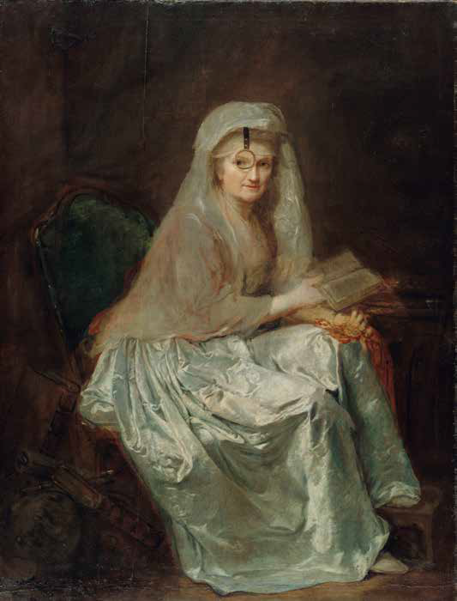
Abb.10: Anna Dorothea Therbusch, Selbstbildnis, um 1782, Öl auf Leinwand, 153,5 x 118 cm, Staatliche Museen
zu Berlin

Slide 10
Literaturverzeichnis:
Bartoschek, Gerd: Anna Dorothea Therbusch, Ausstellung zum 250. Geburtstag, Potsdam 1971.
Borzello, Frances: Wie Frauen sich sehen. Selbstbildnisse aus fünf Jahrhunderten, München 1998.
Diderot, Denis: Ästhetische Schriften Band 2. Frankfurt 1968.
Keller, Katrin: Anna Dorothea Therbusch (1721–1782). From Innkeeper to Court Painter, in: Keller, Katrin (Hg): Twenty-Five Women Who Shaped the Early Modern Holy Roman Empire, 2024.
Lindeman, Christina K.: The Art of Anna Dorothea Therbusch (1721-1782), Amsterdam 2024.

Slide 11
Abbildungsverzeichnis:
Abb.1: Selbstbildnis um 1761: Lindeman, Christina K.: The Art of Anna Dorothea Therbusch (1721-1782), Amsterdam 2024.
Abb.2: Un homme, le verre à la main, éclairé d'une bougie, online unter: https://collections.louvre.fr/en/ark:/53355/cl010054556
Abb.3: Das Federballspiel: Lindeman, Christina K.: The Art of Anna Dorothea Therbusch (1721-1782), Amsterdam 2024.
Abb.4: Die Schaukel: Lindeman, Christina K.: The Art of Anna Dorothea Therbusch (1721-1782), Amsterdam 2024.
Abb.5: s. Abb. 1
Abb.6: Porträt Diderot, online unter: https://commons.wikimedia.org/wiki/File:Portrait_de_Diderot.jpg
Abb.7: Jupiter und Antiope, online unter: https://www.deutsche-digitale-bibliothek.de/item/7HPZ3LGBHAUF2R4XW5IZ6LSOTGA4SLBY
Abb.8&9: Toilette der Venus/ Diana mit den Nymphen: Lindeman, Christina K.: The Art of Anna Dorothea Therbusch (1721-1782), Amsterdam 2024.
Abb.10: Selbstbildnis um 1782: Lindeman, Christina K.: The Art of Anna Dorothea Therbusch (1721-1782), Amsterdam 2024.

